Slide 1
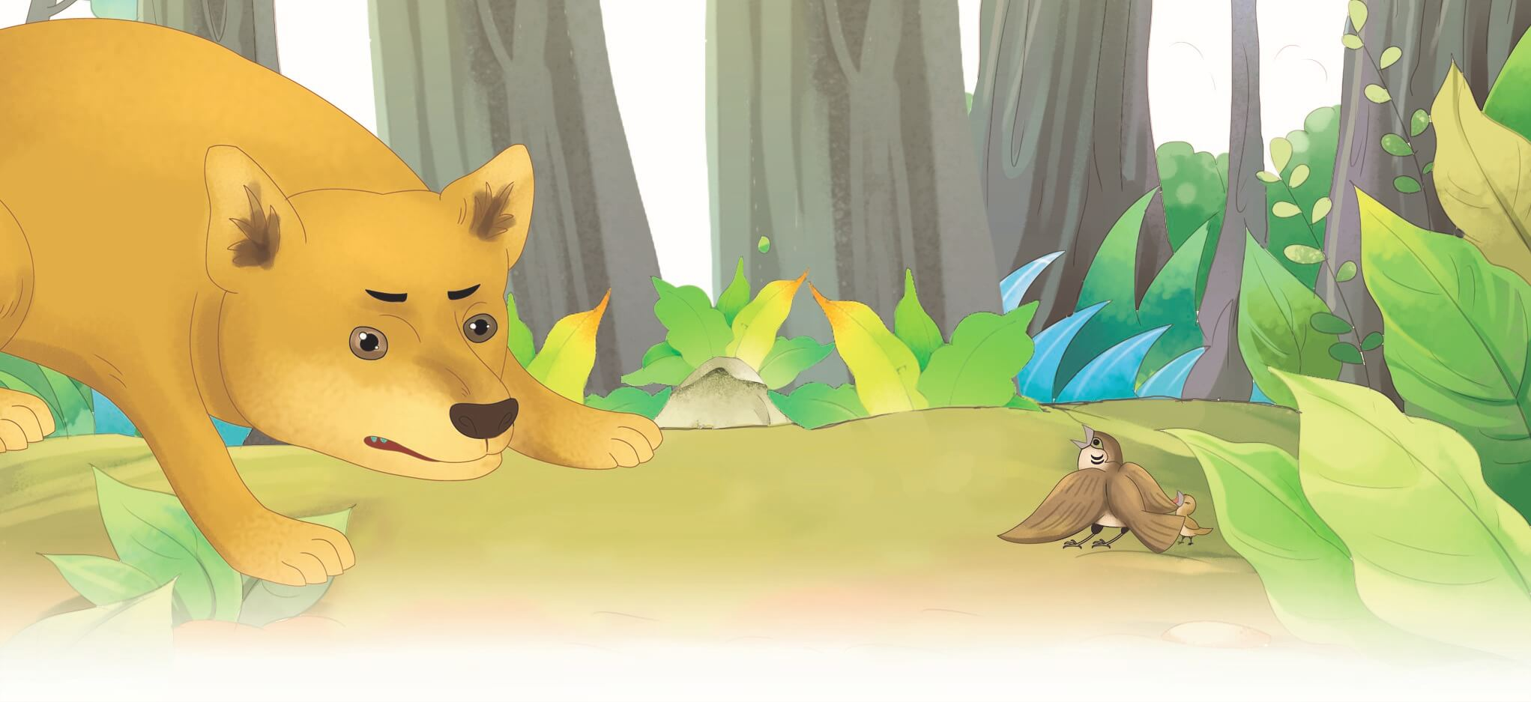
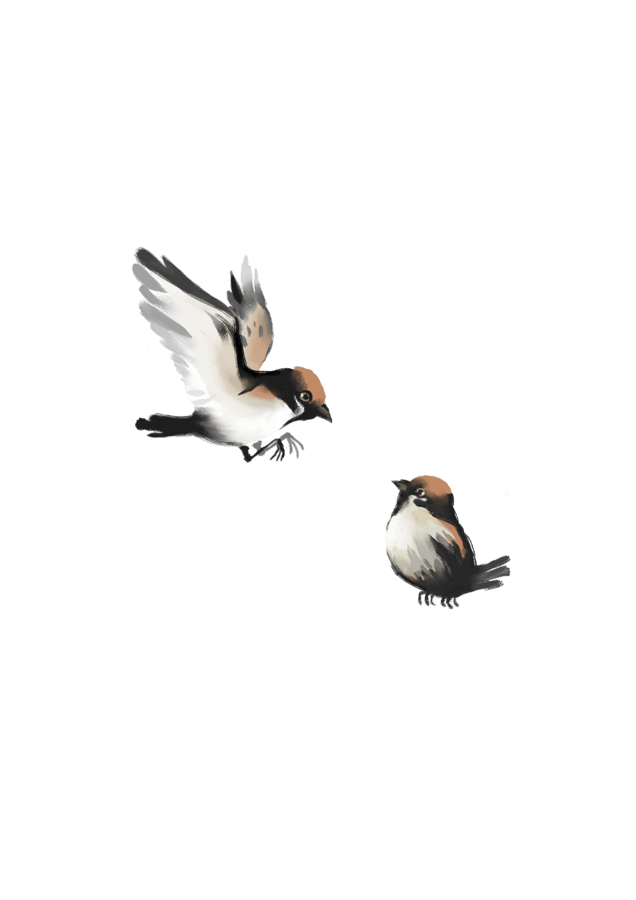

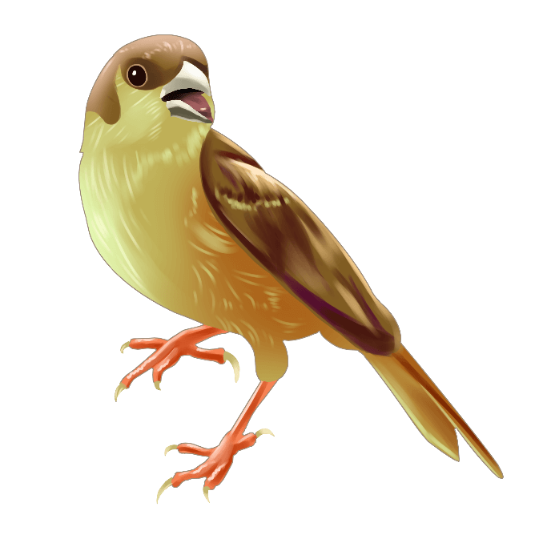



TẬP ĐỌC
CON SẺ
CON SẺ
CON SẺ

Slide 2

LUYỆN ĐỌC

Slide 3
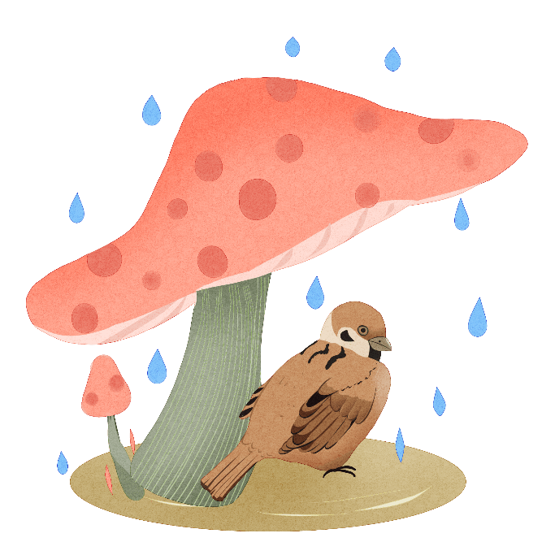
Con sẻ
Tôi đi dọc lối vào vườn. Con chó chạy trước tôi. Chợt nó dừng chân và bắt đầu bò, tuồng như đánh hơi thấy vật gì. Tôi nhìn dọc lối đi và thấy một con sẻ non mép vàng óng, trên đầu có một nhúm lông tơ. Nó rơi từ trên tổ xuống.
Con chó chậm rãi lại gần. Bỗng từ trên cây cao gần đó, một con sẻ già có bộ ức đen nhánh lao xuống như hòn đá rơi trước mõm con chó. Lông sẻ già dựng ngược, miệng rít lên tuyệt vọng và thảm thiết. Nó nhảy hai ba bước về phía cái mõm há rộng đầy răng của con chó.
Sẻ già lao đến cứu con, lấy thân mình phủ kín sẻ con. Giọng nó yếu ớt nhưng hung dữ và khản đặc. Trước mắt nó, con chó như một con quỷ khổng lồ. Nó sẽ hi sinh. Nhưng một sức mạnh vô hình vẫn cuốn nó xuống đất.
Con chó của tôi dừng lại và lùi... Dường như nó hiểu rằng trước mặt nó có một sức mạnh. Tôi vội lên tiếng gọi con chó đang bối rối ất tránh ra xa, lòng đầy thán phục.
Vâng, lòng tôi đầy thán phục, xin bạn đừng cười. Tôi kính cẩn nghiêng mình trước con chim sẻ bé bỏng dũng cảm kia, trước tình yêu của nó.
Theo TUỐC-GHÊ-NHÉP
https://www.ypppt.com/

Slide 4
CHIA ĐOẠN

Slide 5
Con sẻ
Tôi đi dọc lối vào vườn. Con chó chạy trước tôi. Chợt nó dừng chân và bắt đầu bò, tuồng như đánh hơi thấy vật gì. Tôi nhìn dọc lối đi và thấy một con sẻ non mép vàng óng, trên đầu có một nhúm lông tơ. Nó rơi từ trên tổ xuống.
Con chó chậm rãi lại gần. Bỗng từ trên cây cao gần đó, một con sẻ già có bộ ức đen nhánh lao xuống như hòn đá rơi trước mõm con chó. Lông sẻ già dựng ngược, miệng rít lên tuyệt vọng và thảm thiết. Nó nhảy hai ba bước về phía cái mõm há rộng đầy răng của con chó.
Sẻ già lao đến cứu con, lấy thân mình phủ kín sẻ con. Giọng nó yếu ớt nhưng hung dữ và khản đặc. Trước mắt nó, con chó như một con quỷ khổng lồ. Nó sẽ hi sinh. Nhưng một sức mạnh vô hình vẫn cuốn nó xuống đất.
Con chó của tôi dừng lại và lùi... Dường như nó hiểu rằng trước mặt nó có một sức mạnh. Tôi vội lên tiếng gọi con chó đang bối rối ất tránh ra xa, lòng đầy thán phục.
Vâng, lòng tôi đầy thán phục, xin bạn đừng cười. Tôi kính cẩn nghiêng mình trước con chim sẻ bé bỏng dũng cảm kia, trước tình yêu của nó.
Theo TUỐC-GHÊ-NHÉP
https://www.ypppt.com/

Slide 6
LUYỆN ĐỌC
Từ
khản đặc
mõm
thảm thiết
mép

Slide 7
LUYỆN ĐỌC
Câu
“Bỗng từ trên cây cao gần đó, một con sẻ già có bộ ức đen nhánh lao xuống như hòn đá rơi trước mõm con chó.//”

Slide 8

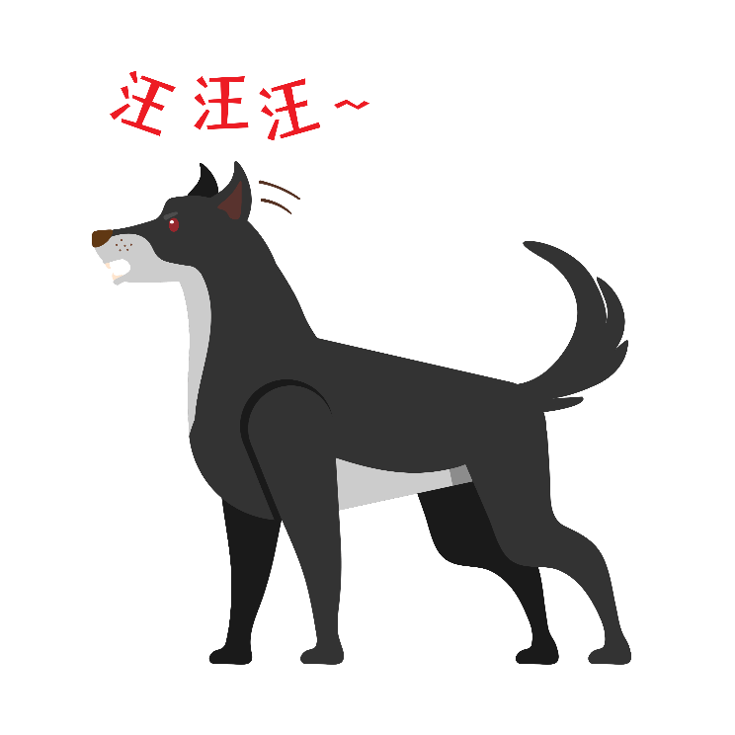
giải nghĩa từ

Slide 9

giải nghĩa từ
Nguy cơ:
Điều có thể gây ra tai họa lớn.
Thân hành:
Tự mình làm, không để người khác làm thay.
Du học :
Đi học xa (thường là nước ngoài).
Notes:
https://www.ypppt.com/

Slide 10
TÌM HIỂU BÀI

Slide 11
Câu 1: Trên đường đi, con chó thấy gì? Theo em, nó định làm gì?
Trên đường đi, con chó đánh hơi thấy một chú sẻ non rơi từ trên tổ xuống.
Con chó chậm rãi lại gần để bắt sẻ non.

Slide 12
- Bỗng có một con sẻ già từ trên cây lao xuống đất cứu con.
- Dáng vẻ của con sẻ rất hung dữ khiến con chó phải dừng và lùi lại.
Câu 2: Việc gì đột ngột xảy ra khiến con chó dừng lại?

Slide 13

Câu 3: Hình ảnh con sẻ mẹ dũng cảm lao xuống cứu con được miêu tả như thế nào?
Con sẻ già có bộ ức đen nhánh lao xuống như hòn đá trước mõm con chó; lông dựng ngược, miệng rít lên tuyệt vọng và thảm thiết; nhảy hai, ba bước về phía cái mõm há rộng đầy răng của con chó; lao đến cứu con, nó lấy thân mình phủ kín sẻ con, giọng nó yếu ớt nhưng hung dữ và khản đặc.

Slide 14

Em hiểu một sức mạnh vô hình trong câu “Nhưng một sức mạnh vô hình vẫn cuốn nó xuống đất” là sức mạnh gì?
Đó là sức mạnh của tình mẹ con, một tình cảm tự nhiên, bản năng trong con sẻ khiến nó dù khiếp sợ con chó săn to lớn vẫn lao vào nơi nguy hiểm để cứu con.

Slide 15
Câu 4: Vì sao tác giả bày tỏ lòng kính phục đối với con sẻ nhỏ bé?
Vì hành động của con sẻ nhỏ bé dũng cảm đối đầu với con chó to hung dữ để cứu con là một hành động đáng trân trọng, khiến con người cũng phải cảm phục.

Slide 16
NỘI DUNG CHÍNH
Qua câu chuyện, tác giả ca ngợi hành động dũng cảm, xả thân cứu sẻ non của sẻ già.

Slide 17
ĐỌC DIỄN CẢM

Slide 18
Con sẻ
Bỗng từ trên cây cao gần đó, một con sẻ già có bộ ức đen nhánh lao xuống như hòn đá rơi trước mõm con chó. Lông sẻ già dựng ngược, miệng rít lên tuyệt vọng và thảm thiết. Nó nhảy hai ba bước về phía cái mõm há rộng đầy răng của con chó.
Sẻ già lao đến cứu con, lấy thân mình phủ kín sẻ con. Giọng nó yếu ớt nhưng hung dữ và khản đặc. Trước mắt nó, con chó như một con quỷ khổng lồ. Nó sẽ hi sinh. Nhưng một sức mạnh vô hình vẫn cuốn nó xuống đất.
https://www.ypppt.com/

Slide 19
CHÀO
TẠM BIỆT
CHÀO
TẠM BIỆT

Slide 20

Những quà tặng tiếp theo sẽ được MĂNG NON cập nhật tại nhóm Măng Non – Tài liệu Tiểu học sau: https://www.facebook.com/groups/629898828017053 Mời thầy cô tham gia nhóm để chủ động cập nhật bài giảng điện tử lớp 4 và quà tặng hằng tuần mới nhất nhé!
MĂNG NON – TÀI LIỆU TIỂU HỌC
CHUYÊN GIÁO ÁN ĐIỆN TỬ THEO TUẦN KHỐI 4
BÀI THAO GIẢNG – ELEARNING
Nhóm chia sẻ tài liệu – Quà tặng: Măng Non – Tài liệu Tiểu học
Page: Măng Non – Tài liệu Tiểu học
SĐT ZALO : 0382348780 - 0984848929

